Slide 1
PROMETEA
PROmozione della Multifunzionalità dEl seTtorE Agro-turistico
T4.1.3 Percorso di Progettazione partecipata transfrontaliera su modello Scuola Estiva
“Percorsi agro-turistici nelle aree interne e costiere della Sardegna”
Erika Sois -DISSI UniCa
27 - 30 Novembre 2018 Seneghe /Alghero
La cooperazione al cuore del Mediterraneo
La coopération au cœur de la Méditerranée

Slide 2
Obbiettivo
Realizzazione del Catalogo digitale promozionale di percorsi
eco-turistici transfrontalieri integrati (T3.2.4)
Cosa è il Catalogo
Una raccolta di percorsi turistici esperienziali e sostenibili selezionati da ogni partner in specifiche aree.
Come abbiamo inteso procedere (metodo)
Il catalogo:
1. deve partire dalla valorizzazione delle realtà imprenditoriali multifunzionali e delle risorse presenti nell’area scelta
2. deve presentare un’offerta di servizi integrata (es. attività enogastronomiche, itinerari culturali -archeologici, religiosi, ambientali ecc.), promuovendo l’area nel suo complesso
3. deve guardare ad un loro sviluppo in una strategia coerente, condivisa e partecipata che favorisca anche la destagionalizzazione del flusso turistico.
La cooperazione al cuore del Mediterraneo
La coopération au cœur de la Méditerranée

Slide 3
Soffermiamoci sul primo punto:
Individuazione delle realtà imprenditoriali multifunzionali
e delle risorse presenti nell’area scelta (Nurra e Montiferru-Planargia)
È principalmente il frutto dell’attività di analisi della T.1 e della T.3.1.
A) Contenuti della T1 “Individuazione e analisi di azioni innovative mirate alla valorizzazione delle specificità locali”:
La Ricerca sul campo - “Censimento analitico delle buone pratiche d’imprenditoria innovativa” (A01)
Parte con un’analisi desk (A01.3) delle reti esistenti e delle buone pratiche multifunzionali (nel settore alimentare e turistico) con raccolta dati ufficiali -relativa ai territori di riferimento
Prosegue con la realizzazione di numero 42 interviste (di tipo socio-etnografico) condotte presso realtà imprenditoriali innovative, mediante l’ausilio di un questionario strutturato (A01.1 - T1.1.1), con registrazione audio e conseguente trascrizione di ciascuna intervista (A01.4).
La cooperazione al cuore del Mediterraneo
La coopération au cœur de la Méditerranée

Slide 4
Cosa ne deriva:
Report Profilo territoriale per ciascuna area (A01.3.1 e A01.3.2)
Report di Etnografia comparata di casi aziendali per ciascuna area (A01.7.1) -che poggia sull’elaborazione di singoli casi studio aziendali (mediante l’impiego della scheda descrittiva dei casi studio di tipo etnografico A01.2 - T1.1.4)
Report Analisi Socio-etnografica (T.1.1.7)
Analisi network (A.01.6)
Catalogo digitale con casi esemplari di modelli multifunzionali e sostenibili nel settore agro-turistico (A01.8 - T1.2.3 mediante l’impiego della scheda T1.1.4)
Catalogo digitale dei casi studio (A01.8)
Si realizza attraverso la presentazione -con approccio etnografico- di alcuni casi esemplari, dai 10 ai 15 casi studio per territorio. Ciascuna scheda- opportunamente rielaborata- viene sottoposta alla lettura da parte dell’imprenditore coinvolto e previa sua autorizzazione, entra nel Catalogo (per la pubblicazione).
N.B. È auspicabile che lo stesso possa fungere da strumento di promozione nell’ambito del lavoro sui Percorsi.
La cooperazione al cuore del Mediterraneo
La coopération au cœur de la Méditerranée

Slide 5
Attraverso la trascrizione delle interviste ed il conseguente lavoro di
sintetizzazione delle storie aziendali è emersa da parte di alcune aziende la disponibilità a lavorare a percorsi possibili
PRESUPPOSTI FONDAMENTALI (esempi):
Le forme di collaborazione, di gran lunga più numerose, sono inserite sul piano dell’informalità. Sono rapporti basati su una reciproca fiducia, senza riferimento ad alcuna forma contrattuale.
Come racconta la SPM12: “Dettori e Sionis ma anche Pusule… Roberto chiama e mi dice «guarda che c'ho clienti che stanno andando via da me e vengono di là», poi L'Antica Dimora del Gruccione […] cioè se incominciamo ragazzi! (sorride) E poi anche Villa Asfodelo, certo anche le bici, i ragazzi di New Adventure… sono cose informali dove non c'è neanche scambio di denaro […] Rete vera, rete vera! […] tutti quelli che lavoravamo nello stesso modo ci incontravamo d'inverno per raccontarci le esperienze […] Non c’è uno scritto però funziona benissimo! […] è come se tutti noi avessimo un pacchetto che comprende anche gli altri…[…] poi ci siamo anche visti con gente dove magari gli mandavi gli ospiti, perché tanto te lo aveva detto uno che… cioè a me se Gabriella mi dice guarda che ha aperto quello che funziona, io lo mando perché me lo dice Gabriella, capito so che funziona, che non faccio stare male l'ospite che mando lì. Tutte queste cose si fanno…”
La rete deve costituirsi con attori competenti e motivati, afferma un’intervistata:
“Cioè, non è che la rete di per sé faccia qualcosa di suo, sono sempre gli attori all’interno della rete che fanno qualcosa. Quindi non solo devi crearti lo strumento, devi crearti anche chi lo strumento lo deve usare. Se chi lo deve usare ha la capacità di farlo agire nel mercato allora la rete funziona, se chi lo deve usare nel mercato non ha la capacità di farlo funzionare, allora la rete non funziona. Quindi, non solo si devono creare le reti, ma si devono creare gli attori che dentro le reti devono funzionare”.
La cooperazione al cuore del Mediterraneo
La coopération au cœur de la Méditerranée

Slide 6
PROGETTI POSSIBILI (esempi):
Il titolare dell’impresa SPM9 riferisce di un progetto “di rete” che vorrebbe poter tanto condividere con altri:
“Io ho anche proposto una sorta di… […] una crociera terrestre proponevo ai miei colleghi: sbarcano a Olbia, 3 giorni di agriturismo li, 3 giorni a Arbatax, 2 giorni nella zona del Sarrabus poi risalendo verso qui. Ma non riesci a trovare 5 o 6 colleghi che… se uno vuole andare in agriturismo, senza andare in hotel, che poi va a cercare lui, invece tu già gli proponi il pacchetto, guarda il tuo itinerario è questo: incontrerai le spiagge di San Teodoro, il nuraghe di Barumini, vedrai Nora e Tarros, poi vedrai il borgo di Bosa, in questa zona ci sono io che li accolgo e poi vanno a finire chiudendo il giro di nuovo… vai a chiudere di nuovo al porto! Io l’ho proposto a un paio di colleghi ma non… uno ha sempre paura che gli freghi i clienti dell’altro! […] Ma chi la prende la caparra? […]”
SPM16 riferisce di un progetto che vorrebbe realizzare con altre imprenditrici: “Una volta che saremo tutte operatori di fattoria didattica, c'è l'idea di unirci con le altre ragazze che hanno fatto il corso per creare una sorta di consorzio. Perché io posso ospitare dal punto di vista della ristorazione, mentre le altre no. Quindi unirci tra di noi per fare dei laboratori in quanto dovrebbe esserci un operatore ogni 30 bambini e quindi se ti arriva un pullman sono almeno 50 per cui ci devono essere almeno due operatori. Per cui abbiamo ventilato questa ipotesi.”
La cooperazione al cuore del Mediterraneo
La coopération au cœur de la Méditerranée

Slide 7
Attraverso la lettura dei profili territoriali si è messa in evidenza l’esistenza di importanti risorse a disposizione delle aziende e di casi di adesione delle stesse
a reti utili a definire percorsi possibili.
Nel territorio esistono varie esperienze che cercano di mettere a valore gli elementi di attrattività e il sapere fare locale, di costruire un’offerta turistica destagionalizzata e che si rivolge a nicchie specifiche di mercato, che punta alla costruzione di “esperienze”.
Offerta di un turismo esperienziale di carattere rurale:
agriturismo, albergo diffuso, fattorie didattiche, servizi che rientrano nell’ambito della mobilità lenta (escursioni a piedi, l’ippoturismo e il cicloturismo) - esempi di percorsi come ippovie (molte recuperate), strade ciclabili e sentieri escursionistici; gli itinerari tematici come Camminata tra gli ulivi, Strada della Malvasia di Bosa; quelli religiosi come il Cammino di Santu Jacu.
E poi l’adesione ad organizzazioni aventi come scopo quello della valorizzazione delle risorse del territorio:
Associazione Sarda Turismo Equestre (ASTE), Borghi Autentici e Comunità Ospitali, Borghi più belli d’Italia, Consorzi degli agriturismi, STL “Eleonora d’Arborea”, “Consorzio turistico Costa del Grifone”, Associazioni di Agriturismi -Terranostra (Coldiretti) e Agriturist (Confagricoltura), Consorzio Agriturismi Alghero e Territorio, Rete Ecoturismo Alghero, Marchio Qualità Ambientale del Parco Regionale di Porto Conte, Consorzio della Riviera del corallo, Consorzio di tutela vini di Alghero e di Sorso-Sennori ecc.
La cooperazione al cuore del Mediterraneo
La coopération au cœur de la Méditerranée

Slide 8
Contenuti della T1
“Individuazione e analisi di azioni innovative mirate alla valorizzazione delle specificità locali”:
1. “Censimento analitico delle buone pratiche d’imprenditoria innovativa” (A01)
2. “Analisi delle buone pratiche individuate” (A02)
Tra le attività di dettaglio:
A02.3 riguarda l’organizzazione e la realizzazione di n.2 focus group (uno per area) di restituzione dei risultati e di verifica dei dati raccolti mediante tecnica tipo Metaplan, destinati ai principali stakeholder.
Durante i Focus Group è stato affrontato il tema dei Percorsi
La cooperazione al cuore del Mediterraneo
La coopération au cœur de la Méditerranée

Slide 9
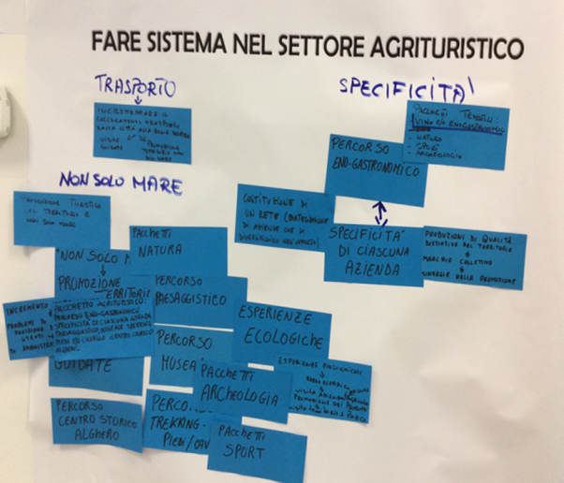
ALGHERO
3° Tema:
“Fare sistema nel settore agro-turistico”
Il terzo tema ha permesso di mettere in squadra gli elementi e i punti emersi nel corso dei primi due, (Tema 1: “Multifunzionalità -Innovazione e creazione di valore”; Tema 2: “Multifunzionalità -Turismo e Ambiente”) esplicitando più chiaramente quali di questi fossero attivabili per la identificazione/implementazione di percorsi eco-turistici sostenibili.
La cooperazione al cuore del Mediterraneo
La coopération au cœur de la Méditerranée

Slide 10
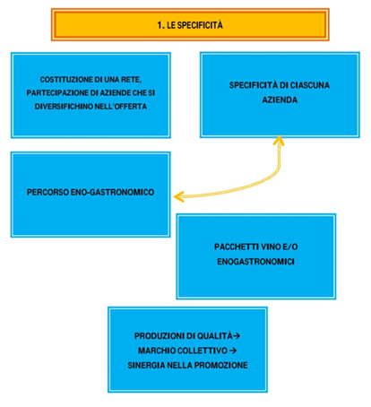
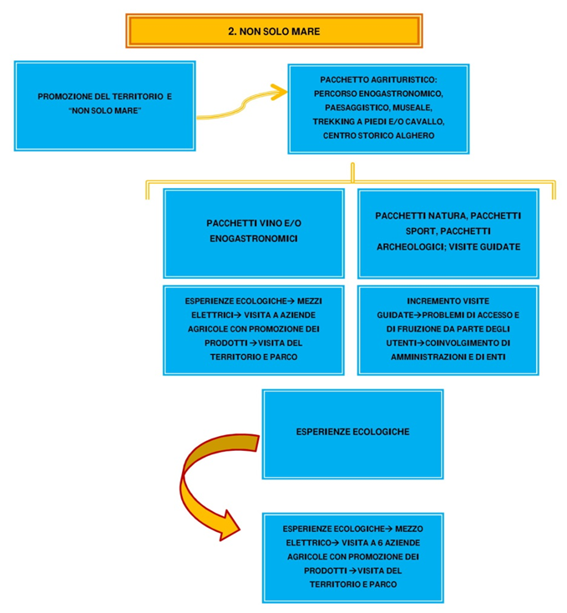
Sulla base dei profili aziendali emersi, le strategie e le azioni più importanti per lo sviluppo di nuove forme di accoglienza agrituristica nella NURRA passano attraverso la centralità di tre punti focali.
La cooperazione al cuore del Mediterraneo
La coopération au cœur de la Méditerranée

Slide 11
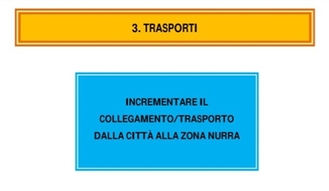
Lo sviluppo delle visite guidate e dei pacchetti turistici nel territorio può avvenire soltanto incrementando i trasporti tra la città di Alghero e la zona interna della Nurra.
LETTURA FINALE:
L’idea sviluppata in modo condiviso è quella di costruire e promuovere percorsi turistici esperienziali integrati attraverso pacchetti incentivanti sostenibili che valorizzino il territorio nella sua globalità. Un territorio che non è rappresentato soltanto dal mare ma che si caratterizza per una certa continuità che deve essere tramandata al turista, integrando il sistema costiero e urbano, con il sistema rurale. I percorsi nascono e vengono pensati a partire dalle specificità del territorio, sia in termini naturalistici e ambientali sia in termini di prodotto e specificità aziendale.
La cooperazione al cuore del Mediterraneo
La coopération au cœur de la Méditerranée

Slide 12
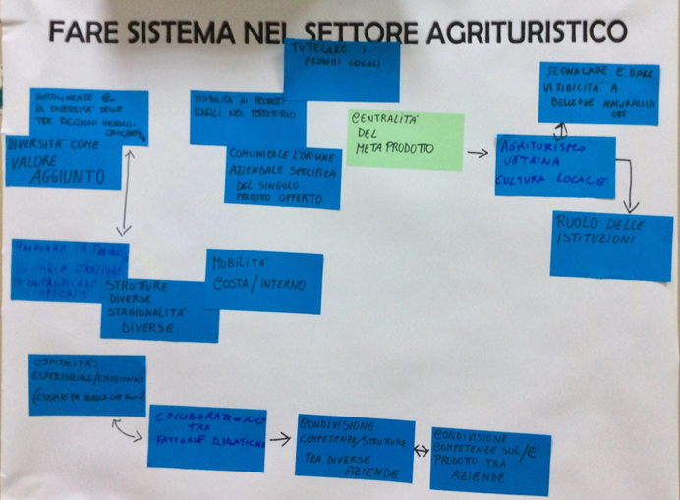
CUGLIERI 3° Tema:
“Fare sistema nel settore agro-turistico”
Il terzo tema ha permesso di mettere in squadra gli elementi e i punti emersi nel corso dei primi due, (Tema 1: “Multifunzionalità -Innovazione e creazione di valore”; Tema 2: “Multifunzionalità -Turismo e Ambiente”) esplicitando più chiaramente quali di questi fossero attivabili per la identificazione/implementazione di percorsi eco-turistici sostenibili.
La cooperazione al cuore del Mediterraneo
La coopération au cœur de la Méditerranée

Slide 13
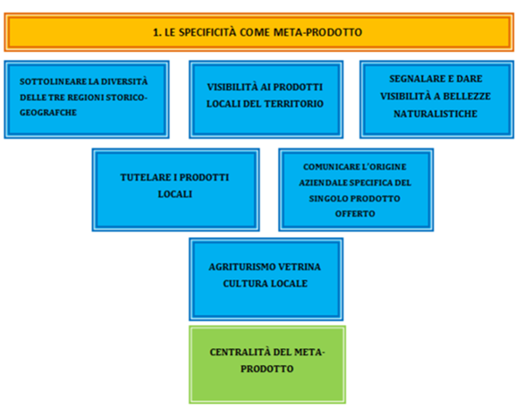
Sulla base dei profili aziendali emersi, le strategie e le azioni più importanti per lo sviluppo di nuove forme di accoglienza agrituristica nel MONTIFERRU -PLANARGIA -SINIS passano attraverso la centralità di tre tematiche emerse
Nello specifico il concetto di meta-prodotto, come strumento per creare percorsi di tipo esperienziale, così come l’esigenza di specificare il nome dei produttori nei menu (ad es. tramite la costituzione di panieri). Il meta-prodotto acquisisce un valore strategico, ancora di più in un territorio noto per alcune sue specificità (ad es. la Malvasia di Bosa, il Bue Rosso, l’Olio e l’oliva bosana), veri e propri attrattori turistici. In altri termini, si va in questi territori perché esistono questi prodotti, con le loro storie, le loro qualità organolettiche, perché questi sono capaci di raccontare i sistemi produttivi locali nel loro complesso.
La cooperazione al cuore del Mediterraneo
La coopération au cœur de la Méditerranée

Slide 14
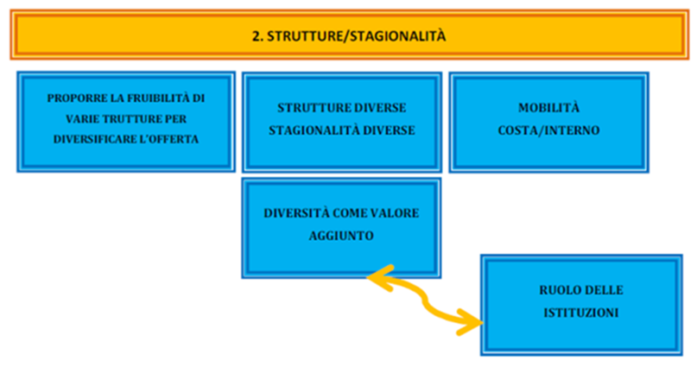
Un altro aspetto vincente è la diversità delle strutture: in termini di collocazione (costa e interno), in termini di paesaggio (mare, media-collina e montagna) e di vocazione stagionale (alcune strutture si prestano meglio a un turismo primaverile-estivo altre autunnale-invernale). Questo fattore diventa cruciale nella possibilità di costruire percorsi eco-turistici, in cui il ruolo delle infrastrutture leggere dedicate alla mobilità lenta come le ippovie, le ciclovie e i sentieri escursionistici diventano strategici e vincenti in un’offerta turistica destagionalizzata.
La cooperazione al cuore del Mediterraneo
La coopération au cœur de la Méditerranée

Slide 15
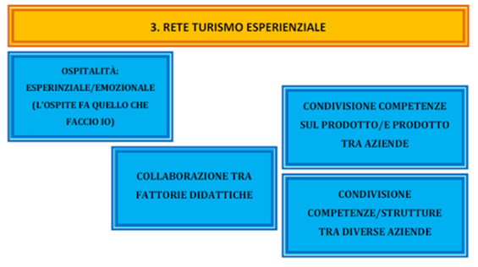
Il ruolo del turismo esperienziale/emozionale: i partecipanti mirano al maggior coinvolgimento dei consumatori nelle attività delle aziende; così come ad una maggiore collaborazione tra produttori, mettendo in rete i saperi produttivi specifici, quindi le competenze che ciascuno ha sul proprio prodotto, al fine di condividere una narrazione che metta insieme quel patrimonio di meta-prodotti di cui questo areale si può fregiare.
La cooperazione al cuore del Mediterraneo
La coopération au cœur de la Méditerranée

Slide 16
B) Quali sono i contenuti della T3.1
“Individuazione e analisi delle reti di Imprese”:
Identificazione delle tipologie di networking delle imprese e analisi delle reti d’impresa esistenti nei singoli territori (prima di tipo desk, successivamente con eventuali interviste di approfondimento). Si vogliono osservare e descrivere le reti esistenti nelle quali sono coinvolte le imprese dei territori in esame (T3.1.1). Partendo da quelle rilevate attraverso le azioni della fase T1 (A.01.6 Analisi Network). Si riporteranno: modelli di governance, settori nei quali sono concentrati i contratti, le aree geografiche, le dimensioni delle imprese coinvolte, le reti transfrontaliere, i soggetti terzi coinvolti.
Analisi delle tipologie di networking delle imprese. Si vogliono analizzare i “contratti di rete” esistenti entro i confini regionali, con particolare attenzione a quelli partecipati da imprese agro-turistiche e a quelli esplicitamente dedicati ad obiettivi coerenti con lo sviluppo agro-turistico del sistema locale (T3.1.2).
Il lavoro sulle Reti è attualmente in corso. All’interno delle reti esistenti si faranno ipotesi di percorsi possibili (il contratto di rete come strumento utile).
La cooperazione al cuore del Mediterraneo
La coopération au cœur de la Méditerranée

Slide 17
Un doveroso ringraziamento ai Responsabili Scientifici -Professori Benedetto Meloni e Pietro Pulina, ed a tutti i colleghi - Ester Cois, Norma Baldino, Marco Locci, Antonello Podda e poi Ernesto Batteta, Carla Locci, Fabio A.Madau, Lucetta Milani, Valentina Pacetti- che in diverse fasi ed a vario titolo hanno dato, e stanno tutt’ora dando, il loro contributo a questo lavoro, frutto di uno sforzo condiviso ed integrato.
Grazie per l’attenzione
La cooperazione al cuore del Mediterraneo
La coopération au cœur de la Méditerranée

